Slide 1
La Maintenance & Le dépannage
La Maintenance & Le dépannage
Le dépannage est une « intervention »,
c’est-à-dire une opération non planifiée de courte durée.
Cette opération fait partie d’un ensemble plus général appelé « Maintenance »,
dans lequel on retrouve principalement:
La Maintenance Préventive, qui peut-être Systématique, Conditionnelle ou Programmée
La Maintenance Corrective, qui peut être d’Urgence (dépannage), ou Différée.
Maintenance Préventive
Maintenance Corrective
Dépannage
Systématique
Tâches prévues à intervalles de temps réguliers
Conditionnelle
Tâches effectuées sur observations en fonctionnement
Programmée / différée
Travaux prévus à l’avance
Une maintenance corrective différée peut devenir une maintenance préventive programmée.
D’Urgence
Dépannage
Prévisionnelle Tâches effectuées pour éviter l’apparitions de défaillances
Notes:
NF EN

Slide 2
La Maintenance & Le dépannage
La Maintenance & Le dépannage
Cette maintenance va pouvoir s’effectuer :
« sur site » : sur le lieu d’utilisation, « en ligne » (le système continue à produire).
Par « Télémaintenance » avec un équipement prévoyant le diagnostique à distance.
En « Automaintenance » quand elle sera gérée directement par le conducteur du système.
On définit ensuite des « niveaux de maintenance » de 1 à 5 :
De la maintenance la plus simple, « niveau 1 » ne nécessitant pas de connaissances spécifiques, réalisée par l’opérateur sur le système ,
Au niveau 5 nécessitant l’intervention de techniciens spécialisés et formés sur le système (constructeur ou autre).
Pour les opérations de dépannage: « Maintenance corrective »
Il faut être Habilité au niveau BR, ce qui implique le respect absolu des règles
de sécurité, de manière à assurer sa propre sécurité
et la sécurité des personnes environnantes.
Notes:
NF EN 13306

Slide 3
Le dépannage
Le dépannage
Pour agir de manière efficace lors d’une opération de dépannage, il faut bien comprendre les différents type de dysfonctionnements que l’on peut rencontrer.
DEFAUT SECURITE
DES BIENS ET PERSONNES
Quels sont les effets produits, comment organiser son intervention,
sa réflexion, pour être
sur de dépanner
le système.
SURCONSOM-
MATION
ENERGETIQUE
RALENTISSEMENT CADENCE
PROCESSUS INTERROMPU
Le système n’assure plus la sécurité
Le système consomme trop d’énergie
Le système ne produit plus à la cadence attendue
NON
QUALITE
Le système est totalement ou partiellement arrêté
Le système ne produit plus la qualité attendue
les effets

Slide 4
Le dépannage
Le dépannage
Dans la phase du constat de la panne, on devra observer de manière plus précise les éléments produisant les effets précédents.
NON
QUALITE
PROCESSUS INTERROMPU
Quelle partie du système crée le défaut ?
Analyse du défaut, ce qui est attendu comme fonctionnement, l’embouteillage créé par un ralentissement, les disjoncteurs qui déclenchent …
RALENTISSEMENT CADENCE
SURCONSOM-
MATION
ENERGETIQUE
DEFAUT SECURITE
DES BIENS ET PERSONNES

Slide 5
Le dépannage
Le dépannage
Les différentes phases du dépannage
I: Le constat:
Le constat sera établit après la partie observation du système.
Il décrira de manière précise ce qui à été vu, et de manière plus globale ce qui relève des faits, et des circonstances dans lesquels ces faits sont apparus.
Ex: Dans la phase de mise en service……
En fonctionnement en mode « Manuel », « Auto »….
Il faut décrire les circonstances liées à la défaillance.
Il faut exclure à ce stade les opinions, les pronostiques, je pense que c’est….
II: L’analyse:
En fonction de l’observation précédente, de la connaissance que l’on à du système et des documents techniques (schéma électrique, ….), on va rétrécir le champ d’investigation en précisant s’il s'agit d’une panne fonctionnelle ou d’une panne générale. On précisera aussi la partie du système en cause dans le dysfonctionnement.

Slide 6
I: Le constat:
Le dépannage
Le dépannage
II: L’analyse:
Les différentes phases du dépannage
II: L’analyse:
Panne fonctionnelle: Défaillance ou une seule fonction de base du système est en cause. Le reste du système peut alors fonctionner, sauf si la fonction défaillante est nécessaire à la réalisation d’opérations.
Panne générale: Le système dans son intégralité, ou une partie, un mode de marche, ne fonctionne pas.
III: Schéma:
La partie précédente va influer sur les outils utilisés pour raisonner efficacement.
Panne est fonctionnelle on utilisera le schéma PO-PC en relevant l’actionneur, le ou les effecteurs, préactionneurs…. Uniquement concernés par la fonction défaillante.
Panne générale, on utilisera le schéma électrique, en tenant compte de ce que l’on voit (ou pas) fonctionner (voyants…), la partie du schéma concernée sera isolée.

Slide 7
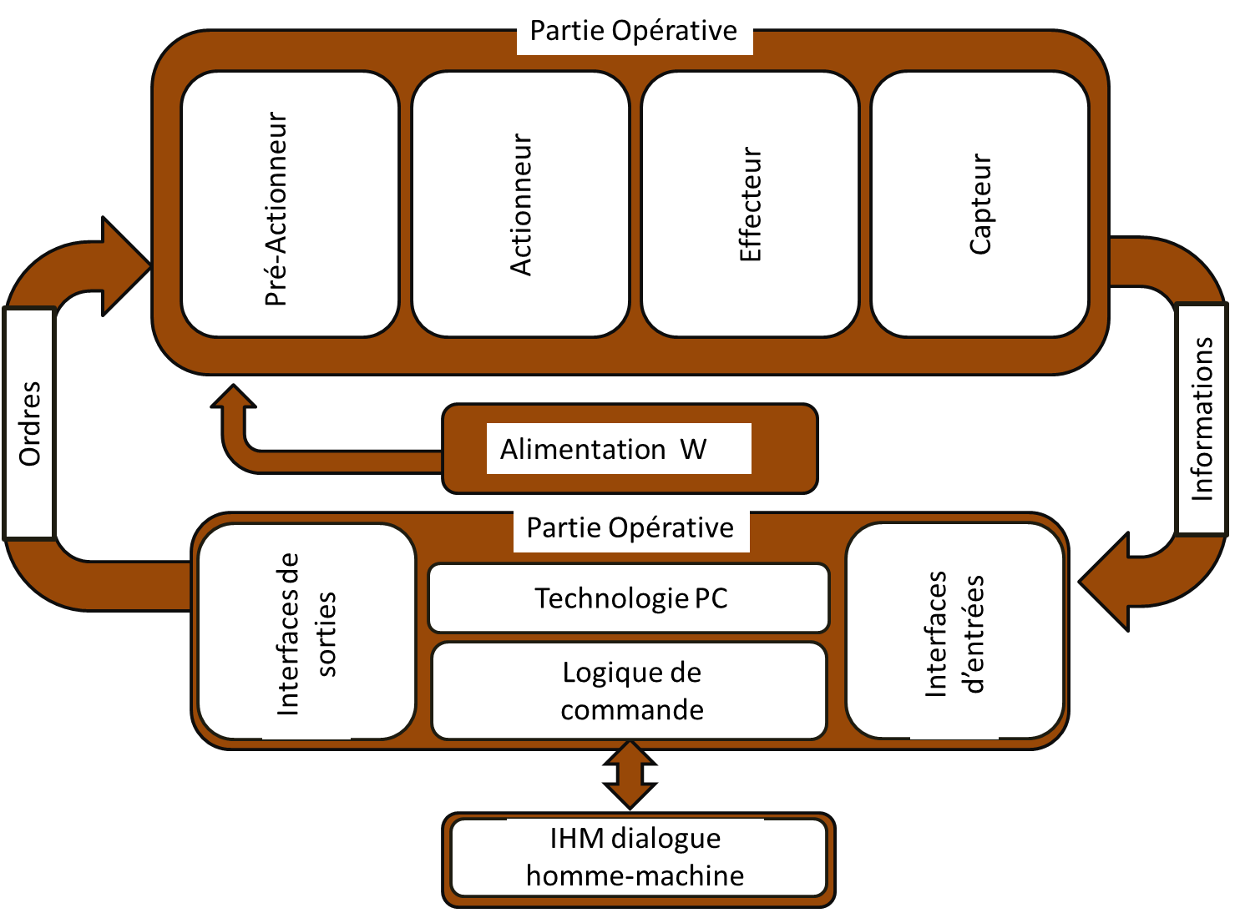
Les différentes phases du dépannage
I: Le constat:
II: L’analyse:
III: Schéma:
III: Schéma:
Panne fonctionnelle
on utilisera le schéma PO-PC en relevant l’actionneur, le ou les effecteurs, préactionneurs Uniquement ceux concernés par la fonction défaillante.
On reconstituera le schéma PO-PC de manière très simple mais en respectant l’ordre et l’enchainement des éléments de manière à créer une chaine fonctionnelle.
On reportera aussi des renseignement plus précis pour aider à la construction du tableau de test (tension, ….)

Slide 8
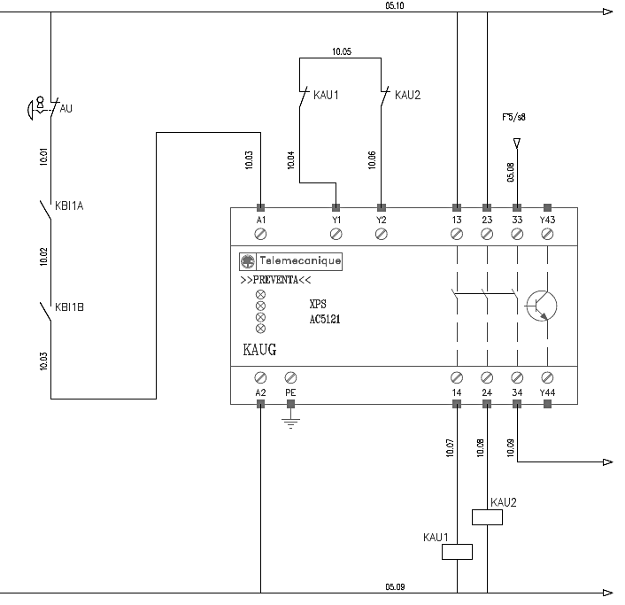
Les différentes phases du dépannage
I: Le constat:
II: L’analyse:
III: Schéma:
III: Schéma:
Panne générale, on utilisera le schéma électrique, en tenant compte de ce que l’on voit (ou pas) fonctionner (voyants…), la partie du schéma concernée sera isolée.
Dans le cas d’un compte rendu de dépannage la partie du schéma repérée par les précédentes étapes devra être recopiée.
On reportera aussi des renseignement plus précis pour aider à la construction du tableau de test (tension, ….)

Slide 9
Les différentes phases du dépannage
I: Le constat:
II: L’analyse:
III: Schéma:
IV: Tableau de test (hypothèses):
Ce tableau doit faire apparaitre tous les points qui doivent être vérifiés, avec les résultats attendus.
Trois types de vérifications peuvent être effectuées dans cet ordre.
Des vérifications visuelles sous tension,
Des vérifications de mesurage sous tension,
Des vérifications de mesurage hors tension (plus rares).
Il ne s’agit pas de prévoir le moindre détail de mesure mais d’organiser les vérifications de chaque partie pouvant être la cause de la défaillance. La logique veut que l’on vérifie ce qui est plus facile et plus probable en premier……
La dernière colonne de ce tableau sera réservée à l’écriture des résultats dans la phase suivante. On est dans la partie de réflexion avant d’intervenir sur le système.

Slide 10
Les différentes phases du dépannage
I: Le constat:
II: L’analyse:
III: Schéma:
IV: Tableau de test:
IV: Tableau de test (hypothèses) :
Vérification
Point à contrôler
Résultat normal
Résultat test
Visuelle sous tension
Disjoncteur D5
enclenché
…………………….
Visuelle sous tension
Contacteur KM2
enclenché
……………………….
visuelle sous tension
…………..
………………….
……………………
Mesures sous tension
Sortie D5
3 Ph 400 V AC
…………………….
Mesures sous tension
Sortie KM2
3 Ph 400 V AC
………………………
Mesures sous tension
Commande KM2
24 V AC (A1- A2)
……………………..
Mesures sous tension
……………………..
………………………
…………………………
Mesures sous tension
………………………
…………………………
…………………………..
Mesures hors tension
Câble fdc S3
~ 0 ohms
…………………
Ce tableau comportera autant de lignes que nécessaire pour chaque type de test, sans faire apparaitre les détails de chaque partie testée (le circuit de commande du contacteur ne fait pas apparaitre à ce niveau tous les points de tests…)

Slide 11
Les différentes phases du dépannage
I: Le constat:
II: L’analyse:
III: Schéma:
IV: Tableau de test:
V: Test :
- Il faudra utiliser à ce niveau toutes les précautions nécessaire pour assurer sa propre sécurité et la sécurité des personnes environnantes.
Utilisation des EPI, EPC.
Il faudra détailler l’intervention, et compléter le tableau précédent avec les résultats constatés.
- On commencera par les vérifications visuelles sous tension, plus facile, plus rapides. Elles nous donneront tout de suite des indications sur ce qu’il faudra faire comme mesures.
- Dans les mesures sous tension prévues on effectue celles qui seront validées par les tests visuels.
- Si il est nécessaire de terminer par un test hors tension, il sera fait après consignation, ce qui de toute façon sera nécessaire pour la réparation.
- La panne sera mise en évidence par la comparaison entre les deux dernières colonnes du tableau au niveau des mesures.

Slide 12
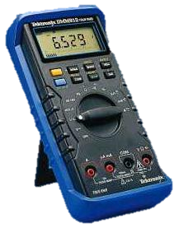
Les différentes phases du dépannage
I: Le constat:
II: L’analyse:
III: Schéma:
Mesures sous tension:
IV: Tableau de test:
V: Test :
Les mesures sous tension constituent la plus grande partie des mesures de vérification. Attention à bien choisir son calibre (continu, alternatif, ou, plus sur TRMS).
Plus efficaces plus sures elles nécessitent néanmoins de savoir ce que l’on cherche (valeur attendue). Ne pas oublier que c’est une différence de potentiel que l’on cherche et qu’il doit toujours y avoir un récepteur entre les deux pointes de test.
Ph
6
7
8
- F1
- Q1
Mauvaise
connexion
95
- F2
96
9
- S3
11
Dans le cas du test de l’alimentation de KM1 (bobine), on pourra commencer le test par les bornes de la bobine, puis remonter sur le circuit en amont jusqu’à trouver la tension nécessaire au fonctionnement. A ce moment la panne se situe entre les deux derniers points de test. Le commun reste au même endroit sauf si on le pense mal connecté.
Le circuit doit être en conditions normales de fonctionnement (contacts fermés….).
12
10
11
- S2
.
000V
24V
12
11
- S1
- KM1
V
12
A1
- KM1
A2
2
N

Slide 13
Les différentes phases du dépannage
I: Le constat:
II: L’analyse:
III: Schéma:
Mesures hors tension:
IV: Tableau de test:
V: Test :
Les mesures hors tension « Ohmmètre » ne sont pas utilisées de manière systématique. Il est très difficile de pouvoir tester un système avec cette méthode, car le risque de retour, de bouclage, par un élément se situant plus loin dans le schéma est très important.
Dans le cas par exemple, d’une chaine d’information, ou d’un câble qui relie un ou plusieurs fin de courses, il peut être très efficace.
Il faudra prendre soin de débrancher un des fils testés pour éviter tout risque de bouclage.
Liaison correcte
0000
OL
X1
Ω
Cliquez
sur Fdc
Uniquement après consignation du système:

Slide 14
Les différentes phases du dépannage
I: Le constat:
II: L’analyse:
III: Schéma:
Mesures hors tension:
IV: Tableau de test:
V: Test :
Les mesures hors tension « Ohmmètre » ne sont pas utilisées de manière systématique. Il est très difficile de pouvoir tester un système avec cette méthode, car le risque de retour, de bouclage, par un élément se situant plus loin dans le schéma est très important.
Dans le cas par exemple, d’une chaine d’information, ou d’un câble qui relie un ou plusieurs fin de course, il peut être très efficace.
Il faudra prendre soin de débrancher un des fils testés pour éviter tout risque de bouclage.
Câble écrasé….
Fil en court circuit
0000
OL
X1
Ω
Cliquez
sur Fdc
Uniquement après consignation du système:

Slide 15
Les différentes phases du dépannage
I: Le constat:
II: L’analyse:
III: Schéma:
Mesures hors tension:
IV: Tableau de test:
V: Test :
Les mesures hors tension « Ohmmètre » ne sont pas utilisées de manière systématique. Il est très difficile de pouvoir tester un système avec cette méthode, car le risque de retour, de bouclage, par un élément se situant plus loin dans le schéma est très important.
Dans le cas par exemple, d’une chaine d’information, ou d’un câble qui relie un ou plusieurs fin de course, il peut être très efficace.
Il faudra prendre soin de débrancher un des fils testés pour éviter tout risque de bouclage.
Câble coupé
Fil déconnecté,…
OL
X1
Ω
Cliquez
sur Fdc
Uniquement après consignation du système:

Slide 16
Les différentes phases du dépannage
I: Le constat:
II: L’analyse:
III: Schéma:
IV: Tableau de test:
V: Test :
VI:Dépannage:
La panne est « localisée ». On sait maintenant où elle se situe.
Le système sera consigné , s’il ne l’était pas déjà pour des tests hors tension puis en toute sécurité, on va pouvoir réparer, en ayant toujours l’attention sur ce qui à pu causer le dysfonctionnement et la possibilité que cela se reproduise (vis desserrée, on regarde les autres….).
Au niveau du compte rendu, on notera l’explication de la phase consignation, les particularités, et les dernières vérifications « fil à fil ».
Le dépannage effectué on reportera le lieu exact de la panne sur la partie du schéma électrique recopié en spécifiant la nature de la panne (fil coupé, composant défectueux……)

Slide 17
Les différentes phases du dépannage
I: Le constat:
II: L’analyse:
III: Schéma:
IV: Tableau de test:
V: Test :
VII:Conclusion:
VI: Dépannage:
Remise en service du système après déconsignation et essai de tous les modes de marches.
Inspection visuelle du système globalement et signalisation de tout ce qui pourrait amener un dysfonctionnement futur, une situation dangereuse….
Constat de bon fonctionnement global

